Slide 1
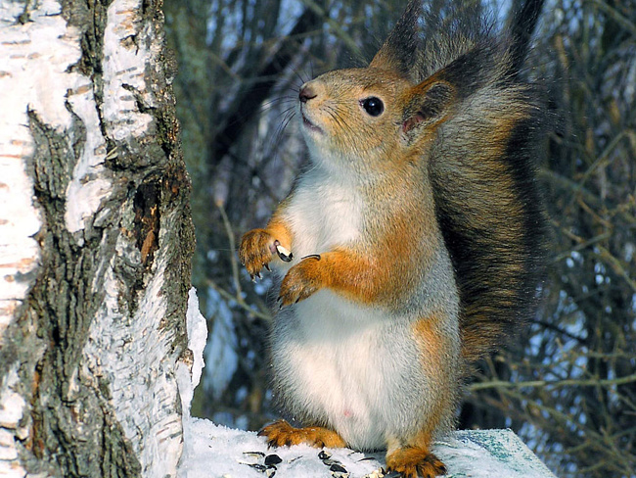
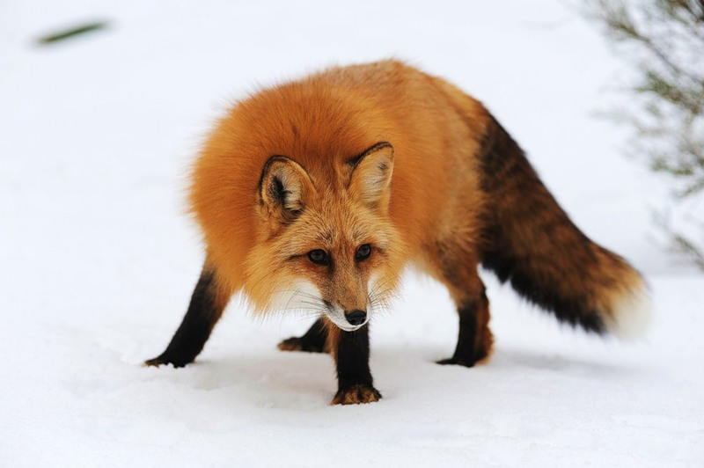
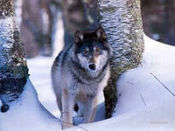
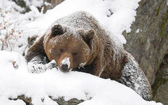
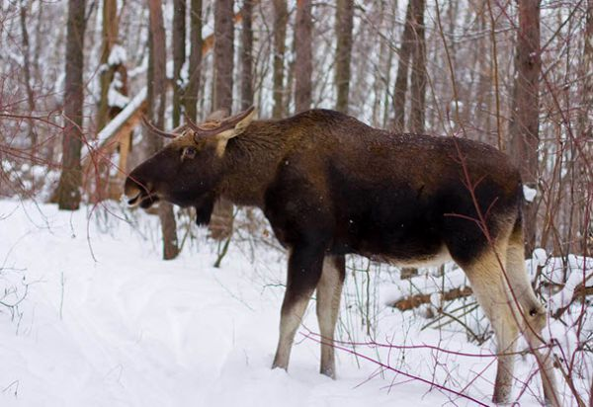
Звери зимой.

Slide 2
Цель работы: изучить образ жизни и поведения зверей зимой.

Slide 3
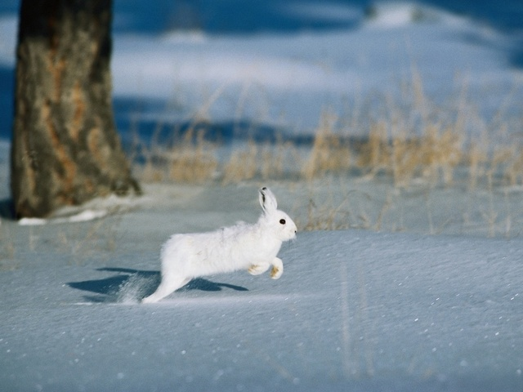
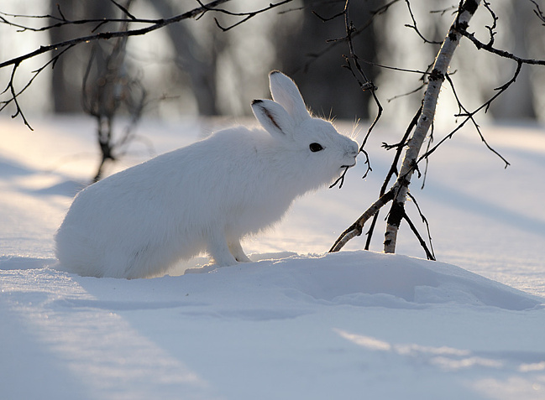
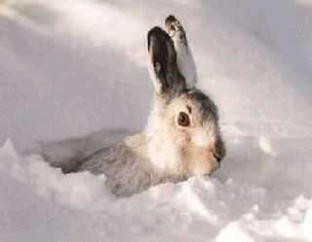
Шубка на нём беленькая — под цвет снега. Сам зверёк очень осторожный, чуткий и пугливый.

Slide 4
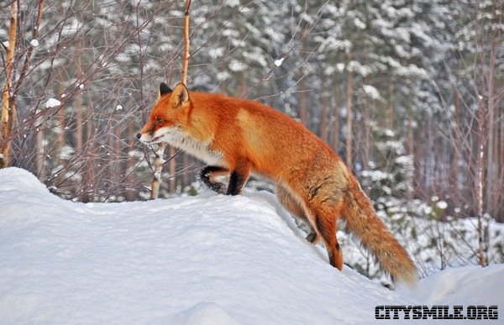
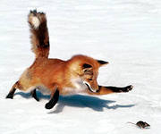
Хитрая плутовка. Густая шубка спасает её от морозов.

Slide 5
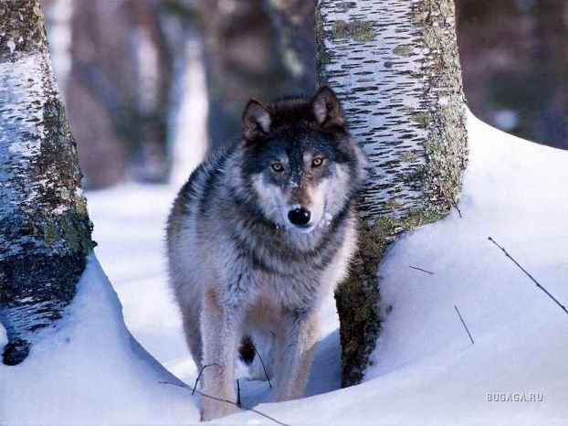
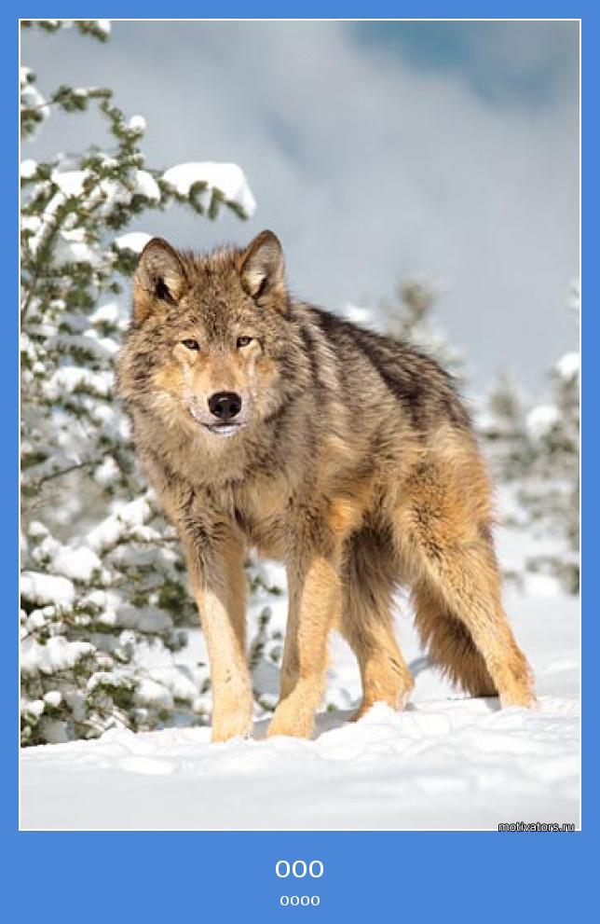
«Кто зимой холодной бродит злой, голодный?».Бродит волк зимой по лесу – ищет добычу.

Slide 6
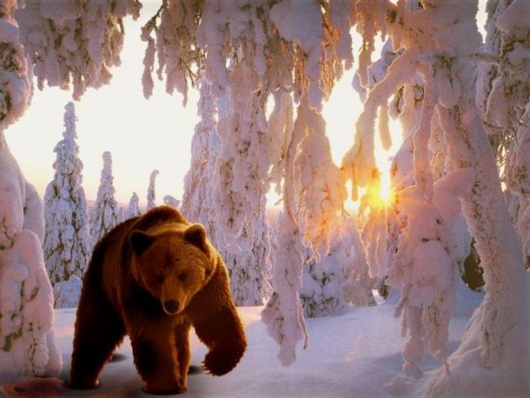
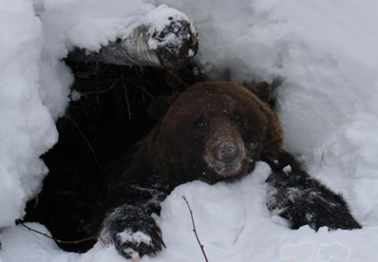
Хозяин лесной Просыпается весной.

Slide 7
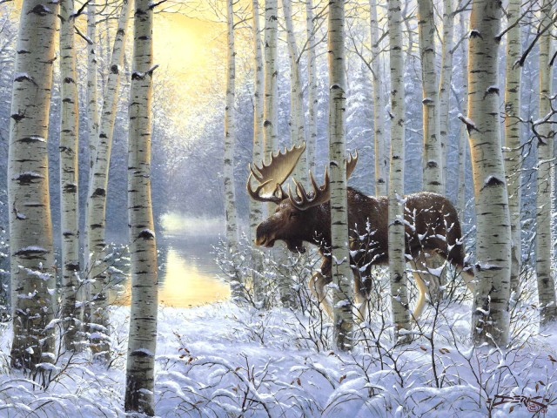
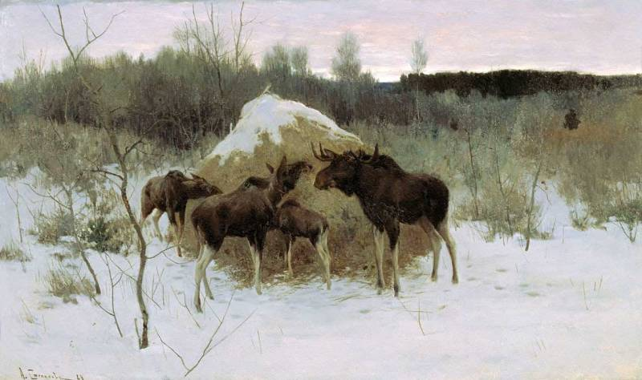
Лось – это лесной великан.

Slide 8
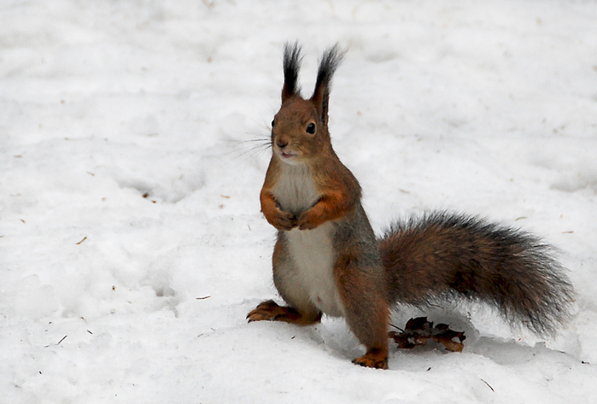
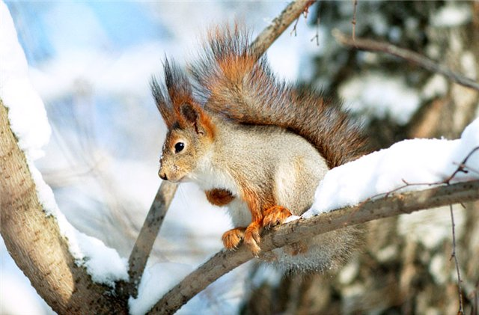
То там, то здесь покажется из-за ствола её кругленькая головка с большими чёрными глазами и длинными ушками с кисточками на концах.

Slide 9
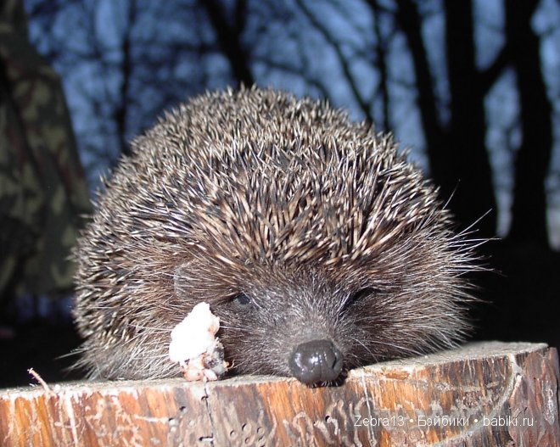
Ежей знают все. Они - герои многих наших сказок, мультфильмов.

Slide 10
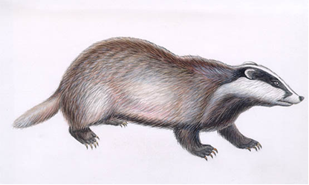
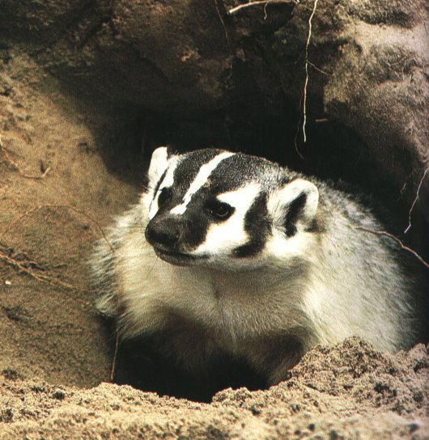
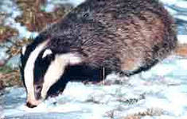
Барсук начинает готовиться к зиме осенью.

Slide 11
Вывод:
Зимой многие звери почти весь день проводят в поисках корма, другие пользуются своими запасами, некоторые на зиму засыпают. Лесных зверей, как и птиц, зимой надо подкармливать.

Slide 12
Источники.
1.Справочник для детей. Москва, 2011г.
2.Большая детская энциклопедия. Москва, 2010г.
3.http://microchooser.com/prikilanimal/400-zveri-zimoy.html
4. http://ayrapetyan777.webnode.com/foto/

Slide 13
Спасибо за внимание !!!

